Slide 1
ТЕХНИЧЕСКАЯ ОДАРЁННОСТЬ

Slide 2
Одаренность - это системное, развивающееся в течение жизни качество психики, которое определяет возможность достижения человеком более высоких (необычных, незаурядных) результатов в одном или нескольких видах деятельности по сравнению с другими людьми.

Slide 3
Виды одарённости
Выделяют два вида одаренности:
общую
специальную

Slide 4
Общая одаренность
- уровень развития общих способностей, определяющий диапазон деятельностей, в которых человек может достичь больших успехов. Благодаря исследованиям Д.Гилфорда, Е.Торренса, Д.Б.Богоявленской и др. в психологиии закрепилось представление о двух видах общей одаренности: интеллектуальной одаренности и творческой одаренности (креативности).

Slide 5
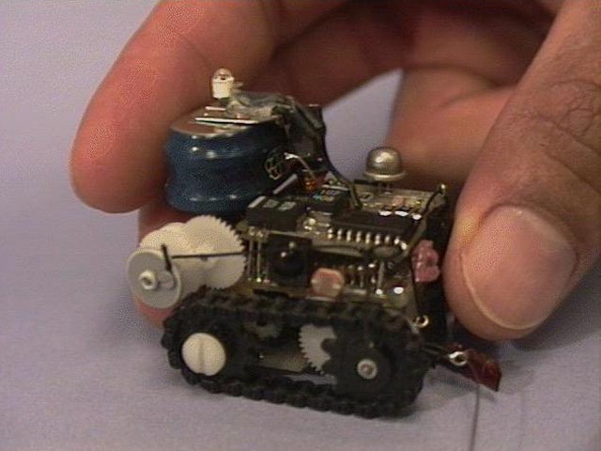
Специальная - одаренность в отдельных видах деятельности:
музыкальная
артистическая
математическая
лингвистическая
спортивная
техническая и т.п.

Slide 6
Техническая одарённость
графически представляет собой пересечение четырех окружностей, каждая из которых связана со вкладом в феноменологию технической одаренности таких явлений как:
технический интеллект
техническая креативность
деятельностные компоненты технических способностей
специфическая мотивация личности

Slide 7
Технический интеллект
представляется формой организации индивидуального ментального опыта в виде специфических ментальных структур, связанных с получением технической информации, управлением процессом ее переработки, специфическими формами и диапазоном отражения

Slide 8
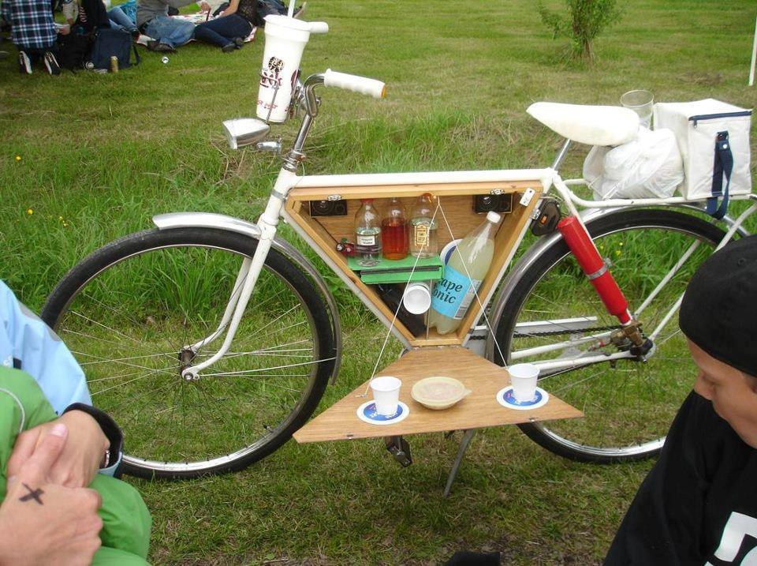
Техническая креативность
Этот компонент выделяется на основе обязательного включения в различные модели технических способностей таких компонентов как конструкторская фантазия, творческий подход к решению конструкторских задач, нестандартность технического мышления.

Slide 9
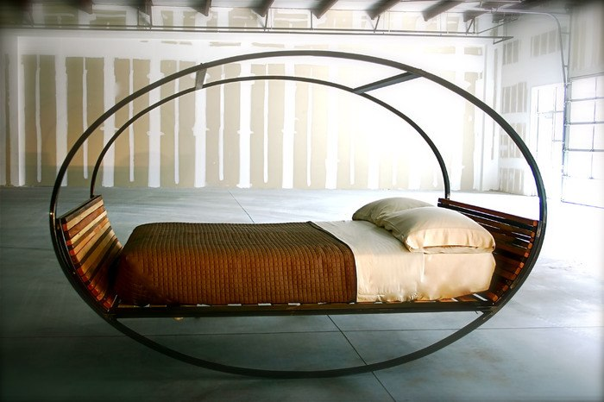
Деятельностные компоненты технических способностей.
в данную группу включают характеристики способов действия, процесса решения задач.

Slide 10
В связи с тем, что технические задачи можно разделить на теоретические и практические, психические феномены, относимые к данной группе, будут, очевидно, проявляться на теоретическом и практическом уровнях.

Slide 11
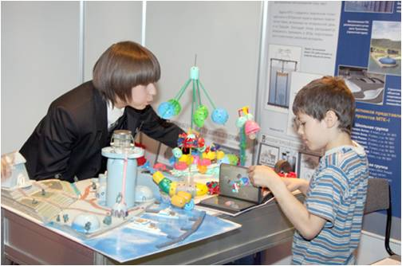
В первом случае мы связываем их с особенностями технического мышления, а во втором – со специфическим явлением, упоминаемым в литературе как «ручная умелость», «мануальная ловкость».

Slide 12
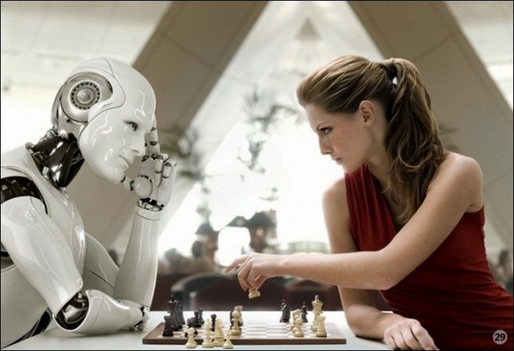
Творческий конструкторский ум

Slide 13
Теоретический анализ позволяет предположить, что ручная ловкость представляет собой сложное явление, обусловленное различными уровнями индивидуально-психических процессов, несводимое лишь к хорошей координации движений . Н.А. Берштейн называет ловкость «двигательной находчивостью».

Slide 14
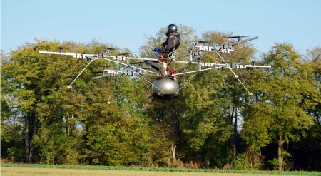
Изобретательность

Slide 15
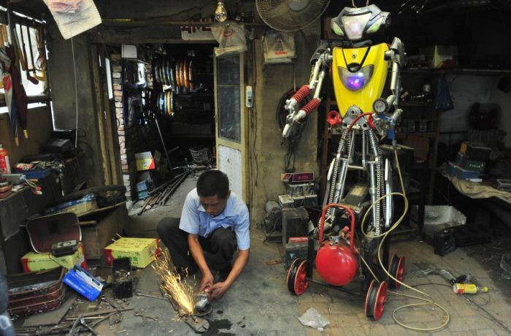
Сфера мотивации связана с такими характеристиками, как:
интерес к технике
склонность к технической деятельности
изобретательству
конструированию

Slide 16
Рабочая концепция одаренности
Согласно «Рабочей концепции одаренности», один и тот же вид одаренности может носить неповторимый, уникальный характер, поскольку разные компоненты одаренности у разных индивидуумов могут быть выражены в разной степени. Одаренность может состояться только в том случае, если резервы самых разных способностей человека позволят компенсировать недостающие или недостаточно выраженные компоненты, необходимые для успешной реализации деятельности.

Slide 17
Существует ряд критериев выявления одаренности:
активность, динамичность интеллектуальной деятельности
наличие конкретных знаний и умений в определенных предметных областях и общеучебных умений и навыков
систематическое самообразование
креативность (умение применять стереотипные алгоритмы в новых обстоятельствах)
темпераментные особенности
активность и саморегуляция в деятельности

Slide 18
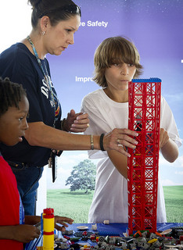
Предрасположенность к накоплению технических знаний
представления о машинах, устройствах, узлах, деталях и их функционировании

Slide 19
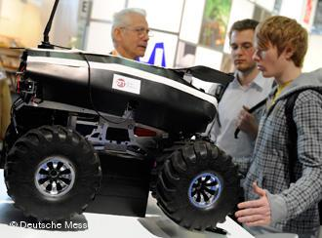
Интерес к технике
Есть интерес к машинам, приборам, устройствам. Интерес бывает пассивным и активным.

Slide 20
Специальный фонд Президента Республики Беларусь по социальной поддержке одаренных учащихся и студентов учрежден Указом Президента Республики Беларусь от 12 января 1996 г. № 19 и создан с целью финансирования программ и мероприятий, направленных на стимулирование интеллектуально-творческой деятельности молодежи в области образования и науки.

Slide 21
Спасибо за внимание !
Выполнили:
Евлаш Е.
Коновалова И.
гр. ПЗ-51

